Slide 1
TATA KELOLA TI
P2 | PENGANTAR 5 FOKUS AREA TKTI
TIM DOSEN TKTI
Program Studi Sistem Informasi
Universitas Pembangunan Nasional “Veteran” Jawa Timur

Slide 2
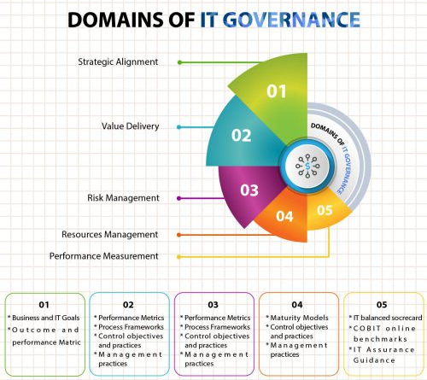

Slide 3
Dasar IT Governance
Governance = “Tata Kelola”
Rangkaian proses, kebijakan, aturan, budaya, dan organisasi dalam mengelola sesuatu
Government = “Pemerintah” Lembaga/organisasi dan orang yang menjalankan tata-kelola (sebuah negara)
Management = “ Pimpinan Perusahaan / organisasi” atau Tindakan perencanaan, pengorganisasian, pengambilan keputusan, dan kontrol sebuah perusahaan/organisasi
Governance
Goverment
Management

Slide 4
Governance vs. Government
Governance = Tata Kelola
Government = Pemerintahan
Government dibangun untuk menjalankan Governance
Government/Pemerintahan → Organisasi Politik Organisasi Bisnis → “Corporation” / Korporat
Tata Kelola Korporat (Corporate Governance) = struktur dan proses untuk merencanakan arah pengelolaan organisasi sehingga mencapai tujuan secara efektif

Slide 5
Governance vs. Government
Good Corporate Governance =
Penataan organisasi bisnis melalui penerapan model dan prinsip-prinsip tatakelola organisasi yang baik.
Good Government Governance =
Penataan organisasi pemerintah melalui penerapan model dan prinsip-prinsip tatakelola organisasi yang baik.

Slide 6
IT Governance?
“adalah tanggung jawab eksekutif dan dewan direksi, dan terdiri dari kepemimpinan, struktur organisasi, dan proses yang memastikan bahwa TI perusahaan menopang dan memperluas strategi dan tujuan organisasi.” (ITGI, 2005)
“adalah kapasitas organisasi yang dijalankan oleh dewan, manajemen eksekutif dan manajemen TI untuk mengontrol perumusan dan implementasi strategi TI dan dengan cara ini memastikan perpaduan bisnis dan TI” (Van Grembergen, 2000)
"adalah menentukan hak keputusan dan kerangka akuntabilitas untuk mendorong perilaku yang diinginkan dalam penggunaan TI" (Well & Woodham, 2002)

Slide 7
IT governance X IT management
Manajemen TI (IT management) lebih fokus pada bagaimana menyediakan layanan & produk TI bagi internal perusahaan saat ini.
Tata-kelola TI (IT governance), lebih luas, fokus pada bagaimana merencanakan dan mengimplementasikan TI untuk memenuhi kebutuhan bisnis saat ini dan masa datang (fokus internal) dan kebutuhan pelanggan (fokus eksternal)

Slide 8
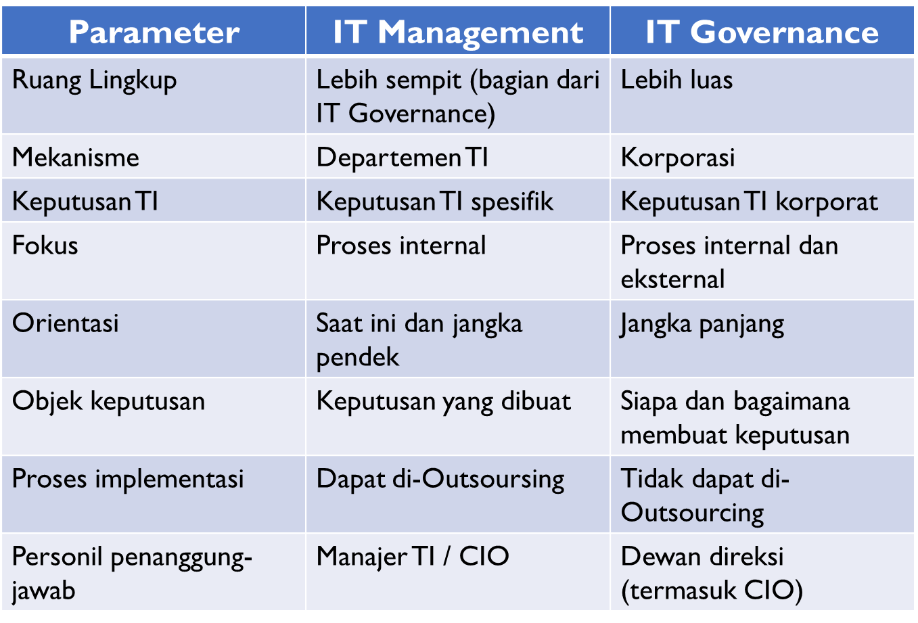

Slide 9
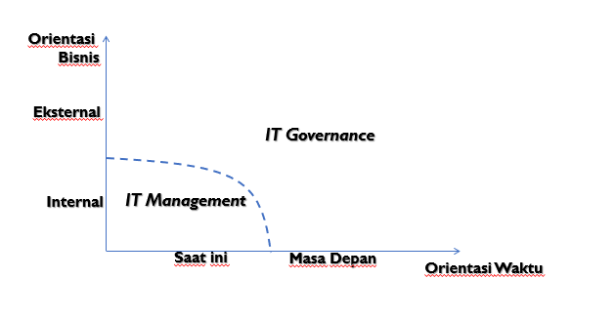
IT Management (∩) IT Governance

Slide 10
APAKAH KITA MEMBUTUHKAN TATA KELOLA TI
?

Slide 11
Ketergantungan kepada TI tidak begitu terasa manakala TI hanya sebatas sebagai alat efisiensi artinya Tata Kelola TI diabaikan
Saat layanan & masa depan perusahaan sangat tergantung pada informasi & pengetahuan (knowledgebased economy) maka ketergantungan kepada TI sangat tinggi terhadap Tata Kelola TI serta mutlak diperlukan!

Slide 12
IT GOV untuk mengatur penggunaan TI
dan memastikan kinerja TI sesuai dengan
tujuan/fokus utama area tata kelola TI

Slide 13
Efek Pengabaian Tata Kelola TI
Kerugian bisnis, berkurangnya reputasi, dan melemahnya posisi kompetisi.
Tenggang waktu yang terlampaui, biaya lebih tinggi dari yang di perkirakan, dan kualitas lebih rendah dari yang telah diantisipasi.
Efisiensi dan proses inti perusahaan terpengaruh secara negatif oleh rendahnya kualitas penggunaan TI.
Kegagalan dari inisiatif TI untuk melahirkan inovasi atau memberikan keuntungan yang dijanjikan

Slide 14
Efek Penerapan Tata Kelola TI
Di lingkungan yang sudah memanfaatkan Teknologi Informasi (TI), tata kelola TI menjadi hal penting yang harus diperhatikan. Hal ini dikarenakan ekspektasi dan realitas seringkali tidak sesuai. Pihak shareholder perusahaan selalu berharap agar perusahaan dapat :
Memberikan solusi TI dengan kualitas yang bagus, tepat waktu, dan sesuai dengan anggaran.
Menguasai dan menggunakan TI untuk mendatangkan keuntungan.
Menerapkan TI untuk meningkatkan efisiensi dan produktifitas sambil menangani risiko TI.

Slide 15
Prinsip Tata Kelola TI
TI seharusnya diadakan, dioperasionalkan & dikembangkan untuk mendukung Bisnis.
Manajemen TI harus menjadi bagian dalam tata-kelola perusahaan.
Tata kelola TI melibatkan semua level manajemen (bukan hanya departemen TI)
TI seharusnya menjadi aset strategis, bukan sekedar pos pengeluaran perusahaan:
Mendukung (menjadi bagian dari) strategi perusahaan mencapai tujuan perusahaan
menjadi kelebihan kompetitif perusahaan (competitive advantage) dari kompetitor lainnya.

Slide 16
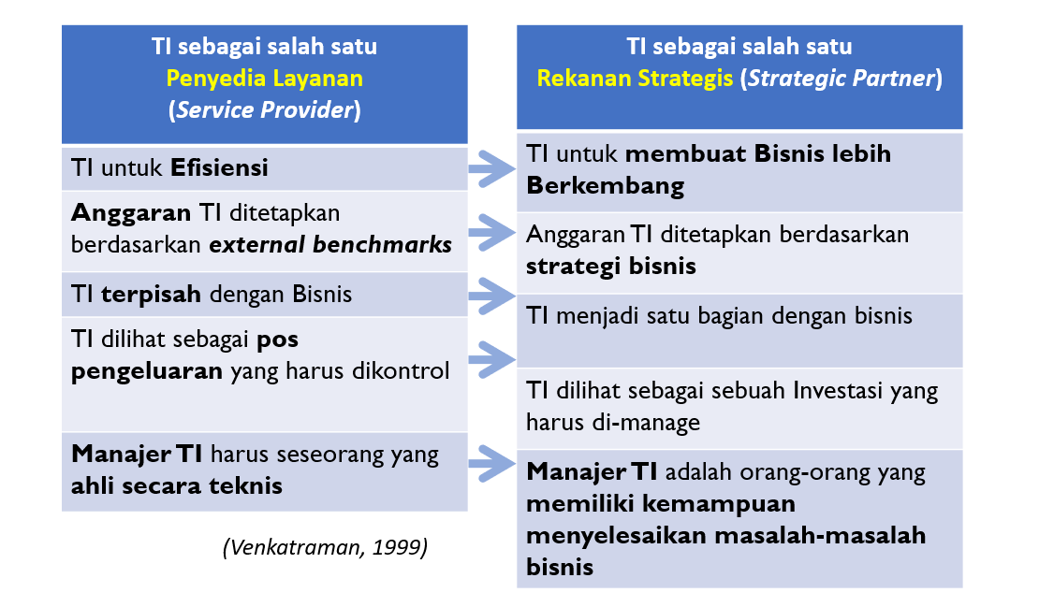

Slide 17
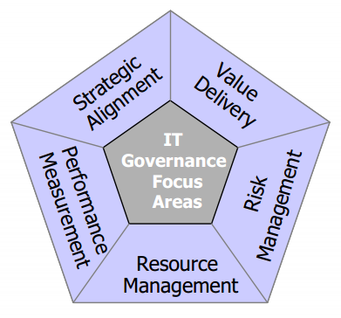
5 Fokus Area!

Slide 18
Memastikan adanya hubungan perencanaan organisasi dan TI dengan cara menetapkan, memelihara, serta menyesuaikan operasional TI dengan operasional organisasi.

Slide 19
Fokus dengan melaksanakan proses TI agar supaya proses tersebut sesuai dengan siklusnya, mulai dari menjalankan rencana, memastikan TI dapat memberikan manfaat yang diharapkan, meng optimalkan penggunaan biaya sehingga pada akhirnya TI dapat mencapai hasil yang diinginkan

Slide 20
Untuk melaksanakan pengelolaan terhadap risiko, dibutuhkan kesadaran anggota organisasi dalam memahami adanya risiko, kebutuhan organisasi, dan risiko – risiko signifikan yang dapat terjadi, serta menanamkan tanggung jawab dalam mengelola risiko yang ada di organisasi.

Slide 21
Fokus pada kegiatan yang dapat mengoptimal kan dan mengelola sumber daya TI, yang terdiri dari aplikasi, informasi, infrastruktur, dan sumber daya manusia

Slide 22
Mengikuti dan mengawasi jalannya pelaksanaan rencana, pelaksanaan proyek, pemanfaaatan sumber daya, kinerja poses, penyampaian layanan sampai dengan pencapaian hasil TI

Slide 23
FOKUS IT GOVERNANCE
Tata-Kelola TI (IT Governance) fokus pada Bagaimana Mengoptimalkan Sumber Daya TI (IT Resource Management) untuk:
Merumuskan alignment antara TI dengan Bisnis (IT Strategic Alignment)
Mengimplementasikan strategi TI hingga manfaat (value) dari investasi TI benar-benar dapat dirasakan mendukung tujuan bisnis (IT value delivery)
Mengatasi dan menekan resiko (Risk management)
Memonitor (& mengevaluasi) output proses dan strategi (Performance measurement)

Slide 24
TUGAS 1
Cek tugas pada Classroom!

Slide 25
SEKIAN
P2 | PENGANTAR 5 FOKUS AREA TKTI

